Slide 1




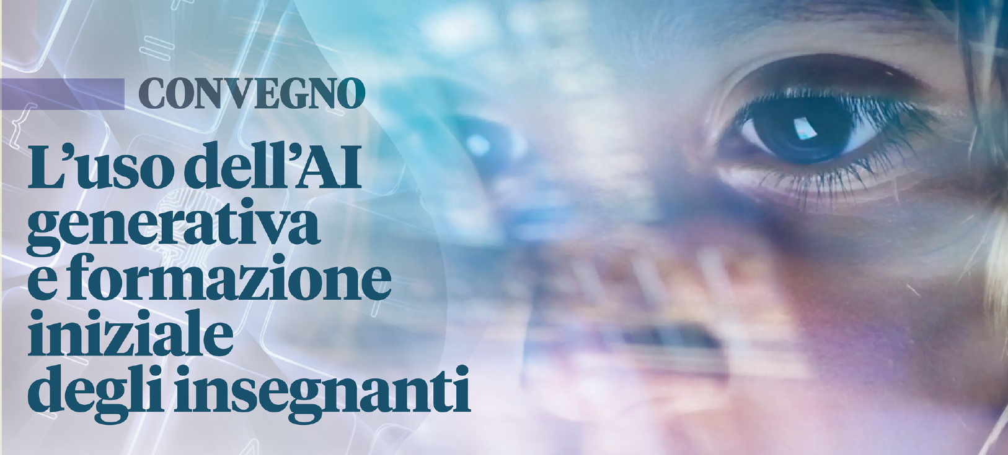
Palermo, 10 - 11 Ottobre 2025
Università degli Studi di Palermo
Edificio 19,
Viale delle Scienze
Titolo del contributo
Autori, Università e/o enti di affiliazione

